Slide 1
SolidGen: An Autoregressive Model for Direct B-rep Synthesis
최우진
2022/07/28

Slide 2
1. Introduction
거의 모든 object는 CAD를 통해서 생성한다.
Boundary representation format (B-rep)을 통해 CAD object를 표현한다.
최근 연구는 B-rep 형식의 기본 3D 기하학 정보를 사용하는 대신 CAD 모델링 작업 시퀀스를 생성하는 데 초점을 맞추고 있다. [1, 2, 3]
CAD에서 널리 사용되는 Fillet이나 Chamfer는 Sketch & Extrude에서는 사용하기 복잡하다.
[1] Karl D. D. Willis, Yewen Pu, Jieliang Luo, Hang Chu, Tao Du, Joseph G. Lambourne, Armando Solar-Lezama, and Wojciech Matusik. 2021. Fusion 360 Gallery: A Dataset and Environment for Programmatic CAD Construction from Human Design Sequences. ACM Transactions on Grap hics (TOG) 40, 4 (2021).
[2] Rundi Wu, Chang Xiao, and Changxi Zheng. 2021. DeepCAD: A Deep Generative Network for Computer-Aided Design Models. In IEEE International Conference on Comp uter Vision (ICCV). 6772–6782.
[3] Xianghao Xu, Wenzhe Peng, Chin-Yi Cheng, Karl D.D. Willis, and Daniel Ritchie. 2021. Inferring CAD Modeling Sequences Using Zone Graphs. In IEEE Conference on Comp uter Vision and Pattern Recognition (CVPR). 6062–6070.

Slide 3
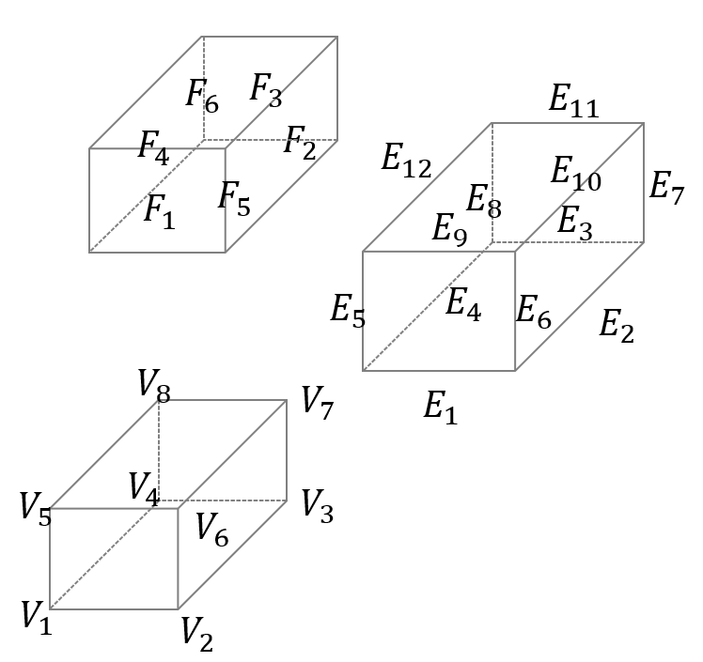
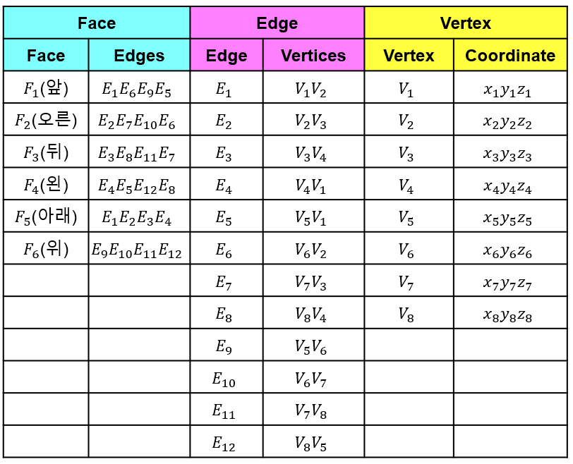
1. Introduction
Boundary representation format (B-rep)

Slide 4
1. Introduction
B-rep 합성 장점
많은 데이터셋을 구하기 쉽다.
주로 과정을 저장하는 경우보다는 생성된 결과만 저장하는 경우가 많다.
기하학이랑 위상학은 비슷하게 표현되기 때문에 다음과 같은 경우도 B-rep으로 생성 가능하다.
Freeform curve and surface (예: Bezier & non-uniform rational B-spline)
advanced topological structure (예: T-spline & Catmull-Clark subdivision mesh)
CAD의 몇가지 문제는 B-rep 형식으로만 해결 가능하다.
예: 데이터 교환으로 인해 생기는 평면이 사라지거나 잘린 경우에 생기는 구멍을 메우는 작업

Slide 5
1. Introduction
SolidGen Contibution
CAD 시퀀스를 사용하지 않고 B-rep CAD model을 직접 합성하는 딥러닝 모델이다.
새로운 표현 방식을 제시한다.
Indexed Boundary Representation
B-rep을 숫자 배열로 변경하여 ML에 적용하였다.
다시 원본 B-rep으로 완벽하게 복원 가능하다.
정량적 평가와 정성적 평가 모두 진행한다.
아무 조건 없이 모델을 생성 하는 경우
Class를 조건으로 제공해서 모델을 생성하는 경우

Slide 6
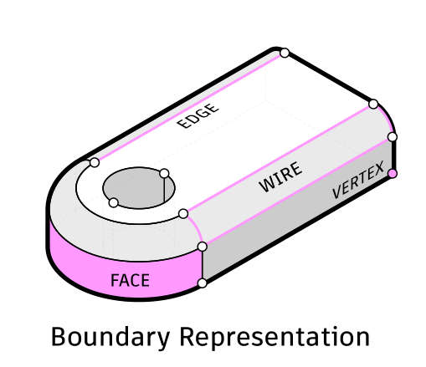
2. Representation
Boundary Representation
B-rep 데이터 구조는 face, wire, edge, vertex으로 이뤄져 있다.
B-rep 데이터 구조는 solid modeling에서는 효율적이지만, 머신 러닝을 통해 학습하기에는 복잡한 표현이다.
최근 B-rep 인코딩[4, 5, 6]에는 상당한 진전이 있었지만, 생성기반 작업을 위한 B-rep 디코딩은 여전히 미해결 과제이다.
[4] Pradeep Kumar Jayaraman, Aditya Sanghi, Joseph G. Lambourne, Karl D.D. Willis, Thomas Davies, Hooman Shayani, and Nigel Morris. 2021. UV-Net: Learning From Boundary Representations. In IEEE Conference on Comp uter Vision and Pattern Recognition (CVPR). 11703–11712.
[5] Joseph G. Lambourne, Karl D.D. Willis, Pradeep Kumar Jayaraman, Aditya Sanghi, Peter Meltzer, and Hooman Shayani. 2021. BRepNet: A Topological Message Passing System for Solid Models. In IEEE Conference on Comp uter Vision and Pattern Recognition (CVPR). 12773–12782.
[6] Karl DD Willis, Pradeep Kumar Jayaraman, Hang Chu, Yunsheng Tian, Yifei Li, Daniele Grandi, Aditya Sanghi, Linh Tran, Joseph G Lambourne, Armando Solar-Lezama, et al. 2021. JoinABLe: Learning Bottom-up Assembly of Parametric CAD Joints. arXiv:2111.12772 (2021).

Slide 7
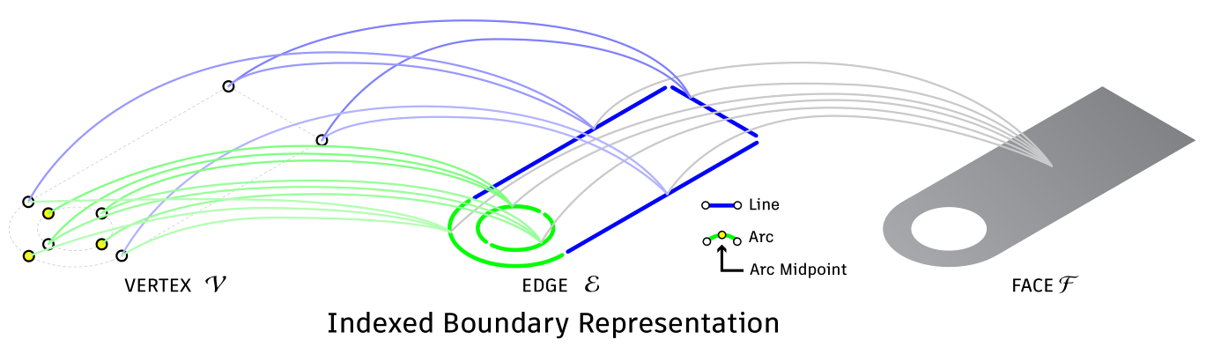
2. Representation
Indexed Boundary Representation
B-rep 데이터를 ML에 사용하기 적합한 숫자 배열로 변경한다.
Curve (line & arc)와 Surface (plane, cylinder, cone, sphere, torus)로 제한한다.
B-spline과 Conic Section은 사용하지 않는다.

Slide 8
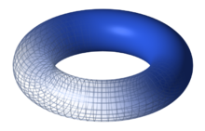
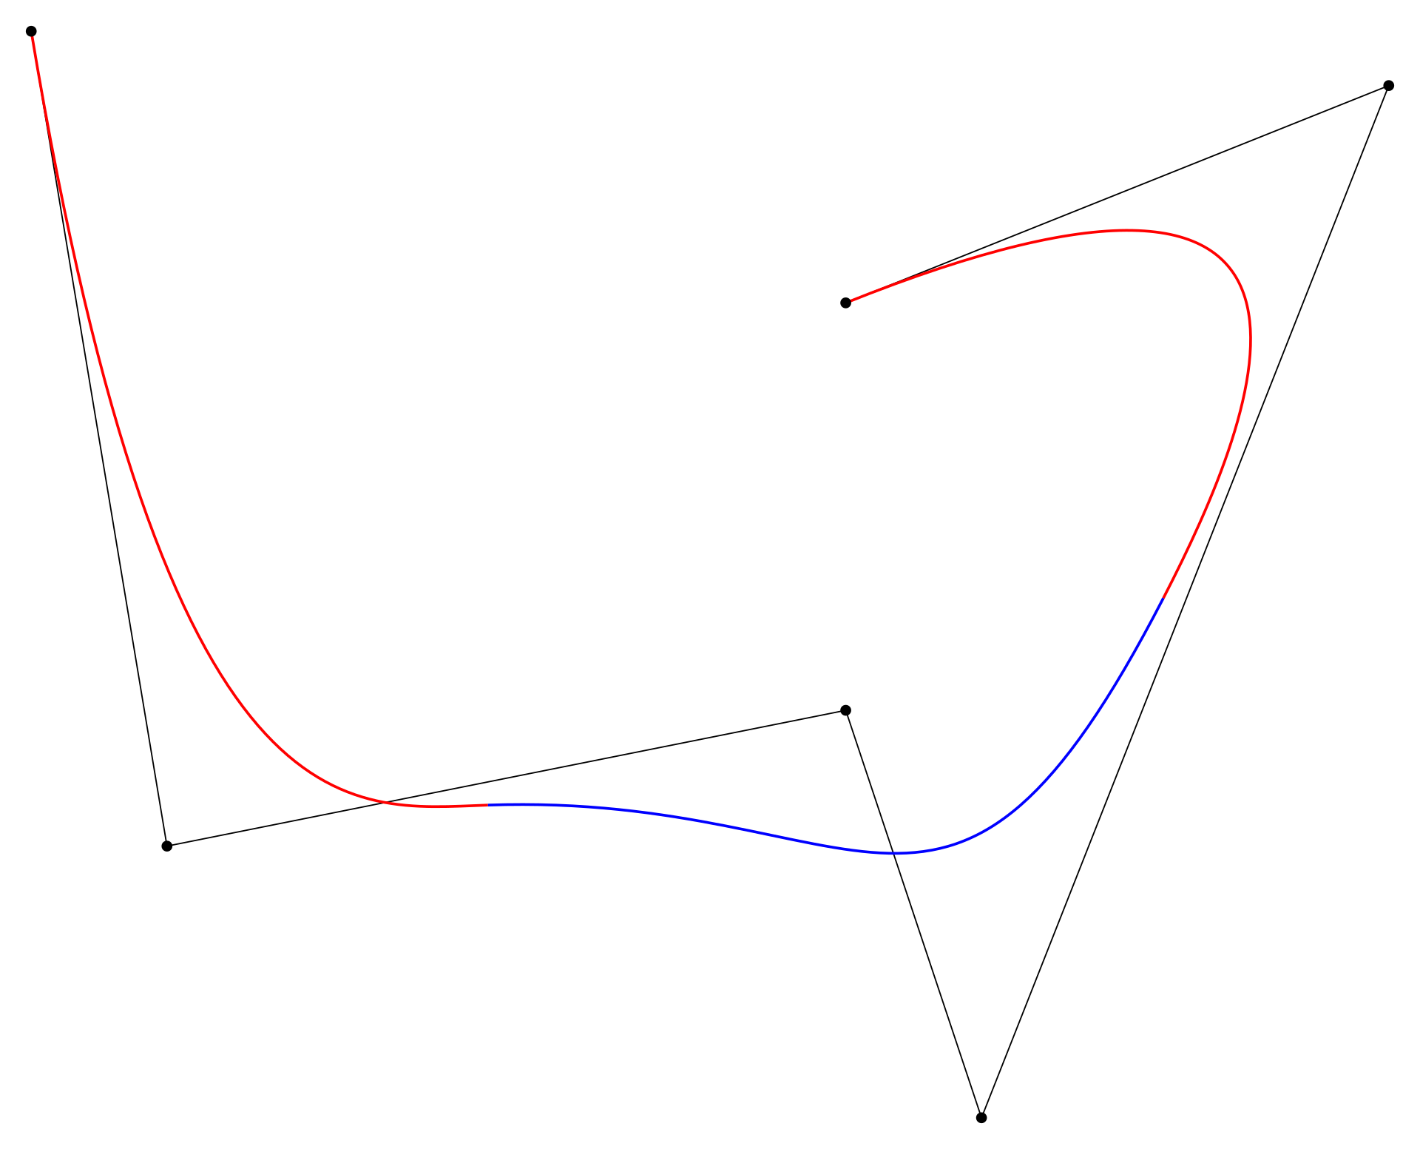
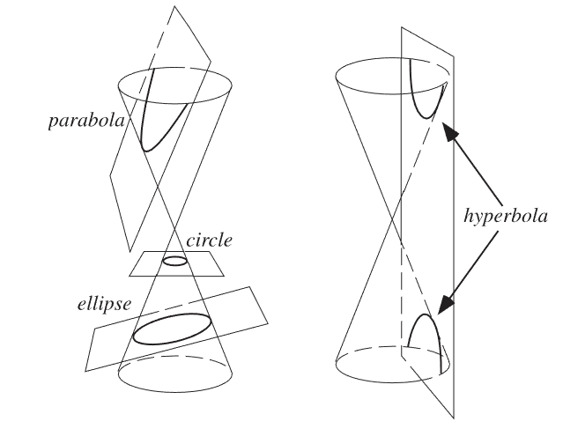
2. Representation
torus
B-spline
Conic Section

Slide 9

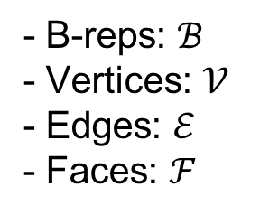

3. SolidGen Architecture
PolyGen[7]과 CurveGen[8]을 기반으로 SolidGen을 만들었다.
PolyGen은 n각형의 mesh의 분포를 학습하는 모델
CurveGen은 2D Sketch의 분포를 학습하는 모델
SolidGen에서 학습하고자 하는 분포
추가적으로 조건을 사용하고자 하는 경우 (z: 조건)
- B-reps: $ℬ$
- Vertices: $𝒱$
- Edges: $ℰ$
- Faces: $ℱ$
$$p\left(ℬ\right)=p\left(ℱ | ℰ,𝒱\right)p\left(ℰ | 𝒱\right)p\left(𝒱 | z\right)p(z)$$
[7] Charlie Nash, Yaroslav Ganin, SM Ali Eslami, and Peter Battaglia. 2020. Polygen:An autoregressive generative model of 3d meshes. In International Conference on Machine Learning (ICML). PMLR, 7220–7229.
[8] Karl DD Willis, Pradeep Kumar Jayaraman, Joseph G Lambourne, Hang Chu, and Yewen Pu. 2021. Engineering sketch generation for computer-aided design. In IEEE Conference on Comp uter Vision and Pattern Recognition Workshop s (CVPR Workshop ). 2105–2114.

Slide 10
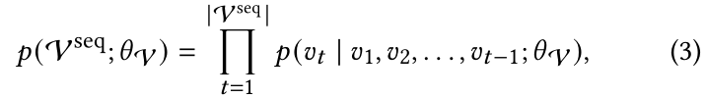
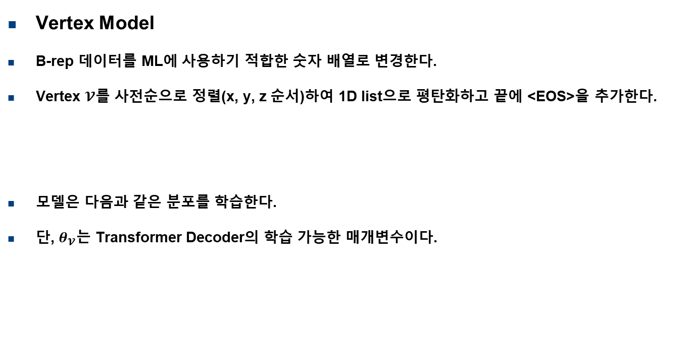

3. SolidGen Architecture
Vertex Model
B-rep 데이터를 ML에 사용하기 적합한 숫자 배열로 변경한다.
Vertex $𝓥$를 사전순으로 정렬(x, y, z 순서)하여 1D list으로 평탄화하고 끝에 <EOS>을 추가한다.
모델은 다음과 같은 분포를 학습한다.
단, $θ_{𝓥}$는 Transformer Decoder의 학습 가능한 매개변수이다.
$$𝒱^{seq}=\{𝓋_{1},𝓋_{2}, …,𝓋_{\left|𝒱^{seq}\right|−1}, <EOS>\}$$
$$(\left|𝒱^{seq}\right|=\left(\left|𝒱\right| ×3\right)+1)$$

Slide 11
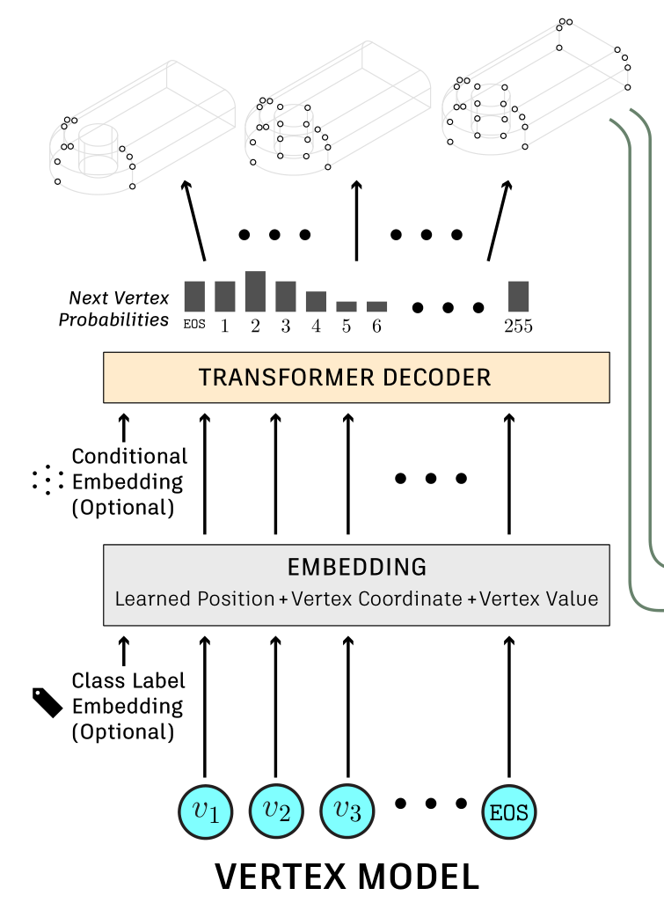

3. SolidGen Architecture
Vertex Model
Positional Embedding
토큰이 속한 Vertex index의 위치를 나타낸다.
Coordinate Embedding
토큰이 x, y, z 좌표인지 여부를 나타낸다.
Value Embedding
8비트로 양자화된 x, y, z 좌표값을 나타낸다.
<EOS>토큰까지 포함해서 $2^{8}+1$차원으로 양자화한다.
Class Label Embedding (Optional)
Class Label을 임베딩을 한다.
추후 위에 임베딩하고 Concat을 통해 결합한다.

Slide 12

3. SolidGen Architecture
Vertex Model
각 단계에서 모델은 다음 토큰에 대한 모든 가능한 꼭짓점 위치의 확률 분포를 예측한다.
각 단계마다 $2^{8}+1$차원의 정규화 되지 않은 로그 확률이 출력된다.

Slide 13
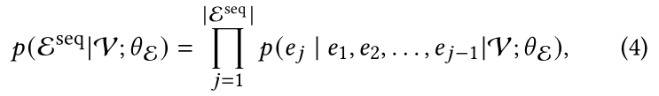
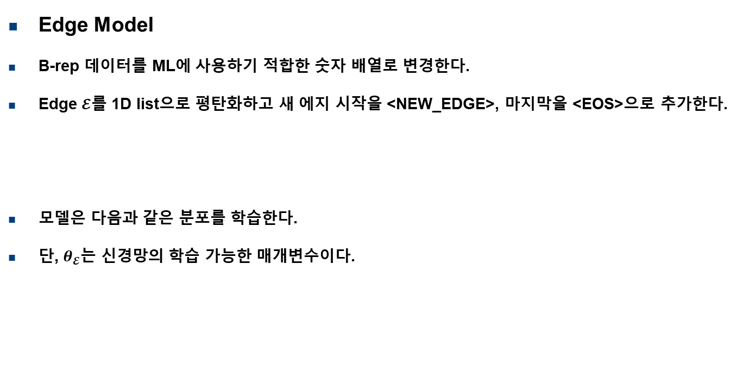

3. SolidGen Architecture
Edge Model
B-rep 데이터를 ML에 사용하기 적합한 숫자 배열로 변경한다.
Edge $𝓔$를 1D list으로 평탄화하고 새 에지 시작을 <NEW_EDGE>, 마지막을 <EOS>으로 추가한다.
모델은 다음과 같은 분포를 학습한다.
단, $θ_{𝓔}$는 신경망의 학습 가능한 매개변수이다.
$$ℰ^{seq}=\{ℯ_{1},ℯ_{2}, <NEW_EDGE>, …,ℯ_{\left|ℰ^{seq}\right|−1}, <EOS>\}$$
$$\left|ℰ^{seq}\right|= \sum_{E∈ℰ}{(\left|E\right|}+1)$$

Slide 14
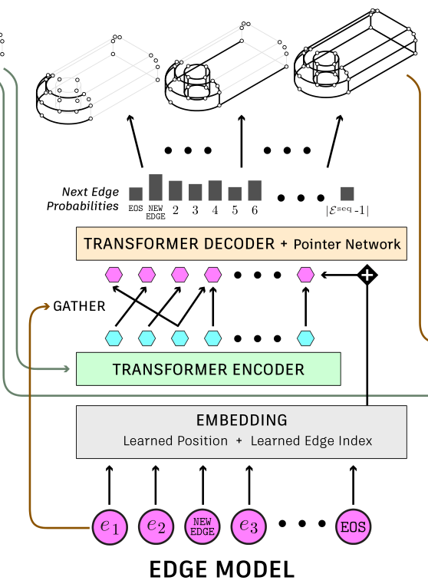

3. SolidGen Architecture
Edge Model
Value Embedding
8비트로 양자화된 x, y, z 좌표값을 나타낸다.
<EOS>토큰까지 포함해서 $2^{8}+1$차원으로 양자화한다.
$𝒱={\left\{\left(x_{i}, y_{i}, z_{i}\right)\right\}}_{i=0}^{\left|𝒱\right|−1}$
Transformer Encoder
Vertex, <EOS>, <NEW_EDGE>의 임베딩 값을 입력으로 준다.
$h_{inp}:\left(\left|𝒱\right|+2, 256\right)$ 차원

Slide 15

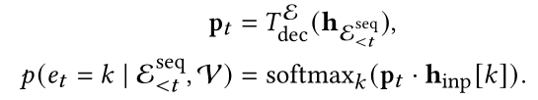

3. SolidGen Architecture
Edge Model
Positional Embedding & Edge Index Embedding
각 토큰의 위치를 임베딩한다.
각 토큰을 해당 에지에 매핑한다.
Edge Embedding
$ℰ_{<t}^{seq}$의 vertex index에 상응하는 $h_{inp}$을 추출한다.
($\left|ℰ_{<t}^{seq}\right| ×$ 256 차원)
Transformer Decoder

Slide 16
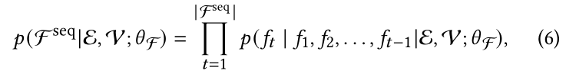
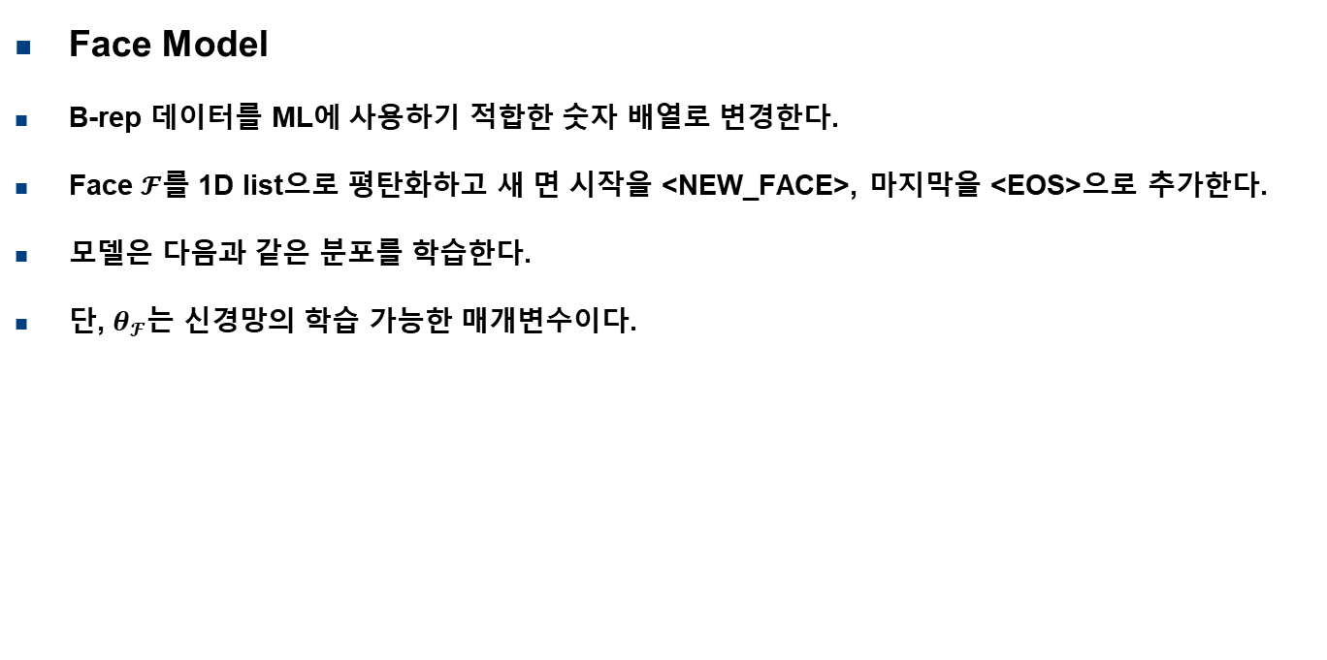
3. SolidGen Architecture
Face Model
B-rep 데이터를 ML에 사용하기 적합한 숫자 배열로 변경한다.
Face $𝓕$를 1D list으로 평탄화하고 새 면 시작을 <NEW_FACE>, 마지막을 <EOS>으로 추가한다.
모델은 다음과 같은 분포를 학습한다.
단, $θ_{𝓕}$는 신경망의 학습 가능한 매개변수이다.

Slide 17
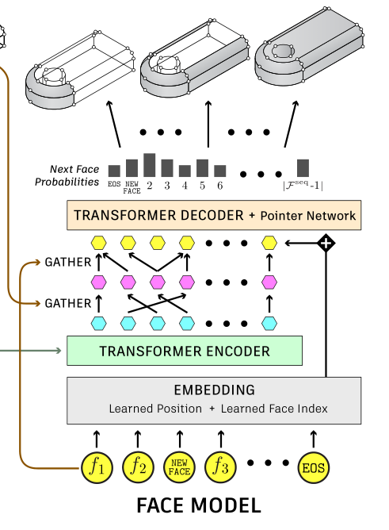




3. SolidGen Architecture
Face Model
Value Embedding
Face Embedding
Transformer Encoder
Vertex, <EOS>, <NEW_EDGE>의 임베딩 값을 입력으로 준다.
$h_{inp}:\left(\left|𝒱\right|+2, 256\right)$ 차원

Slide 18


3. SolidGen Architecture
Face Model
Transformer Decoder
$$h_{inp}$$

Slide 19
4. Masking Invalid Outputs
Invalid Outputs
모델이 출력한 vertex 시퀀스의 길이 - 1(<EOS>)이 3으로 나눠지지 않는 경우
<NEW_EDGE> 토큰이 line, arc 뒤에 나오지 않은 경우
동일한 edge에 속하는 edge token이 유일하지 않은 경우 (인덱스가 겹치는 경우)
각 face이 edge들로 닫힌 boundary가 아닌 경우

Slide 20

5. Experiments
Implementation Details
Pytorch로 구현, Adam optimizer 사용, Learning Rate의 초기값: ${10}^{−4}$
Teacher-forcing을 사용하기 때문에 3가지 모델 모두 병렬로 학습 가능하다.
Solid Modeling kerne은 OpenCascade/pythonOCC을 사용한다.

Slide 21
5. Experiments
Datasets
Parametric Variations (Pvar) Dataset
SolidGen을 Class 조건을 추가해서 testing하기 위한 데이터셋
60개의 template Solid(즉, Class)이며, sketch 차원, 확장 거리, 확장된 wire를 조절할 수 있는 parameter가 있다.
이러한 parameter을 변경해서 기하학적으로 다르지만 위상은 거의 동일한 Solid Sample 생성한다.
총 120,000 models 생성, 각 template Solid마다 2,000개 생성한다.
데이터를 90% (학습) / 5% (테스트) / 5% (검증) 으로 나눠서 사용한다.
DeepCAD Dataset
기존 데이터에 중복이 상당 부분이 있어서 해시 기반으로 중복을 제거한다.
간단한 모델 (< 8 faces)이나 복잡한 모델 (> 130 faces)는 제거하였다.
64,449개 학습 데이터 / 3,578개 검증 데이터 / 3,577개 테스트 데이터로 나눠서 사용한다.

Slide 22
5. Experiments
Metrics
Valid
(1) 모든 face는 적어도 하나의 삼각형은 포함해야 한다.
(2) wire의 각 edge는 제대로 정렬되어야 한다.
(3) wire는 교차를 하지 말아야 한다.
Novel
Valid 중에서 training set에 없는 경우이며, 값이 작을수록 모델이 학습 데이터를 기억하는 것을 의미한다.
Unique
Valid 중에서 서로 겹치지 않는 경우이며, 값이 작을수록 생성 데이터의 분산이 작은 것을 의미한다.
Accuracy
Class를 조건으로 주고 생성한 경우에만 측정한다.

Slide 23
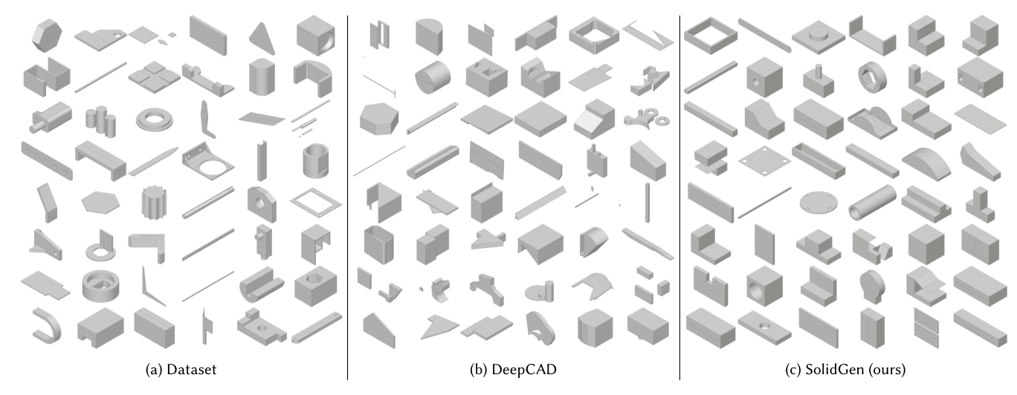
5. Experiments
Unconditional Generation
DeepCAD와 비교 (정성적 평가)

Slide 24
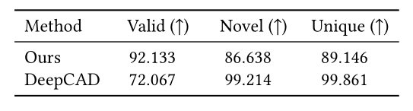
5. Experiments
Unconditional Generation
DeepCAD와 비교 (정량적 평가)
DeepCAD 데이터셋을 이용하여 학습한 모델을 통해 1000 랜덤 샘플 생성
Valid가 높은 이유: (1) 최종 B-rep를 index B-rep을 통해 기존보다 더 잘 표현하였다. (2) 마스킹을 통해 불필요한 출력을 일부 제거하였다. (3) B-rep을 여러 요소로 분해해서 어려운 문제를 단순화하여 표현해서 학습하였다.
Novel, Unique가 낮은 이유: - DeepCAD의 유효한 샘플 중 많은 수가 노이즈가 많고 비현실적이어서 독특하기 때문이다.
결과

Slide 25
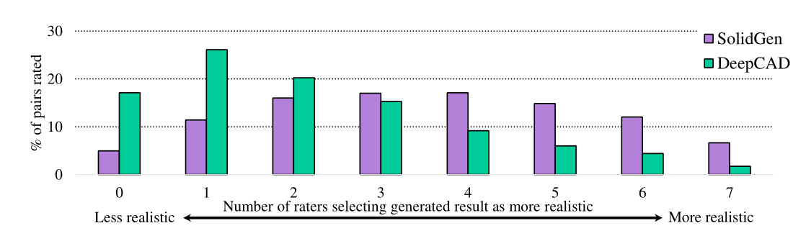
5. Experiments
Unconditional Generation
Human Perceptual Evaluation
생성된 샘플을 Amazon의 Mechanical Turk service를 통해 인지 평가를 진행하였다.
인지 평가 작업자에게 SolidGen이나 DeepCAD으로 생성된 CAD와 학습 데이터의 랜덤 선택된 CAD를 비교하여 둘 중 어느 것이 더 현실적인지 평가하도록 한다.

Slide 26
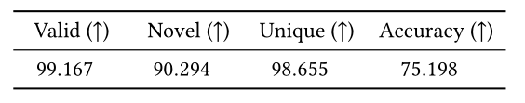
5. Experiments
Conditional Generation
PVar Dataset을 통해 학습 및 평가한다.
Unconditional Generation에서 사용한 모델을 동일하게 사용한다.
40개의 Class를 사용하여 2400개의 샘플을 생성한 결과

Slide 27
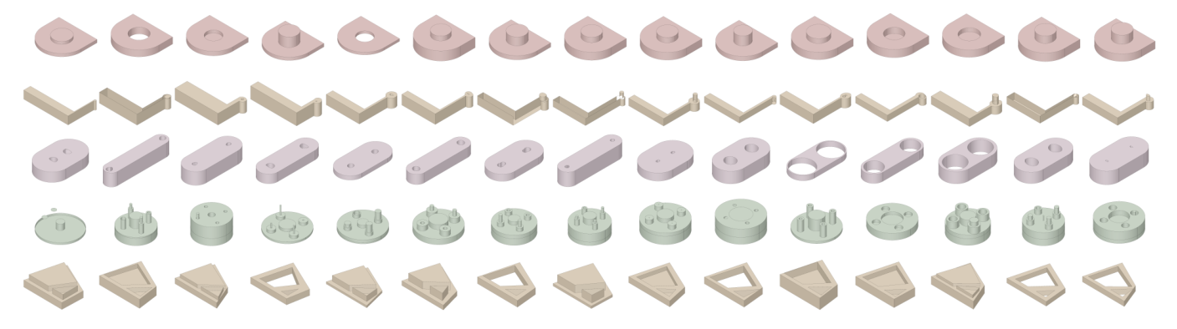
5. Experiments
Conditional Generation
PVar Dataset을 통해 학습 및 평가한다.
Unconditional Generation에서 사용한 모델을 동일하게 사용한다.
40개의 Class를 사용하여 2400개의 샘플을 생성한 결과

Slide 28
SolidGen: An Autoregressive Model for Direct B-rep Synthesis
감사합니다

Slide 29
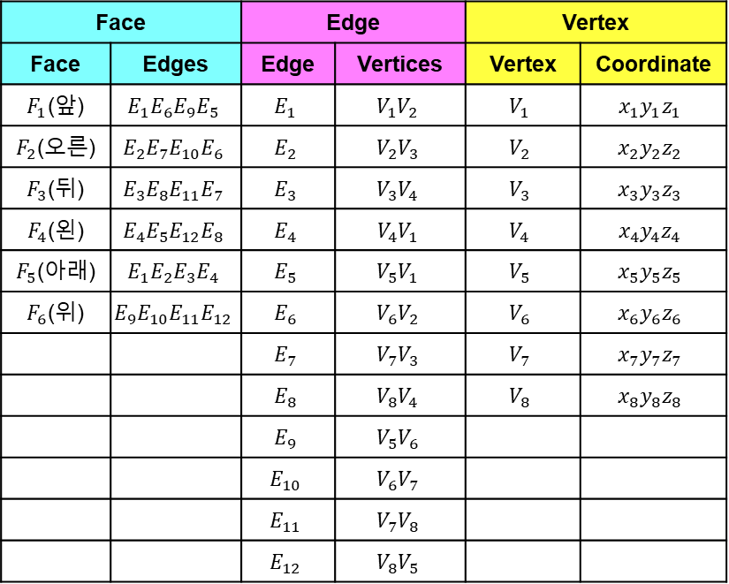


























Face |  | Edge |  | Vertex
Face | Edges | Edge | Vertices | Vertex | Coordinate
$F_{1}$(앞) | $$E_{1}E_{6}E_{9}E_{5}$$ | $$E_{1}$$ | $$V_{1}V_{2}$$ | $$V_{1}$$ | $$x_{1}y_{1}z_{1}$$
$F_{2}$(오른) | $$E_{2}E_{7}E_{10}E_{6}$$ | $$E_{2}$$ | $$V_{2}V_{3}$$ | $$V_{2}$$ | $$x_{2}y_{2}z_{2}$$
$F_{3}$(뒤) | $$E_{3}E_{8}E_{11}E_{7}$$ | $$E_{3}$$ | $$V_{3}V_{4}$$ | $$V_{3}$$ | $$x_{3}y_{3}z_{3}$$
$F_{4}$(왼) | $$E_{4}E_{5}E_{12}E_{8}$$ | $$E_{4}$$ | $$V_{4}V_{1}$$ | $$V_{4}$$ | $$x_{4}y_{4}z_{4}$$
$F_{5}$(아래) | $$E_{1}E_{2}E_{3}E_{4}$$ | $$E_{5}$$ | $$V_{5}V_{1}$$ | $$V_{5}$$ | $$x_{5}y_{5}z_{5}$$
$F_{6}$(위) | $$E_{9}E_{10}E_{11}E_{12}$$ | $$E_{6}$$ | $$V_{6}V_{2}$$ | $$V_{6}$$ | $$x_{6}y_{6}z_{6}$$
 |  | $$E_{7}$$ | $$V_{7}V_{3}$$ | $$V_{7}$$ | $$x_{7}y_{7}z_{7}$$
 |  | $$E_{8}$$ | $$V_{8}V_{4}$$ | $$V_{8}$$ | $$x_{8}y_{8}z_{8}$$
 |  | $$E_{9}$$ | $$V_{5}V_{6}$$
 |  | $$E_{10}$$ | $$V_{6}V_{7}$$
 |  | $$E_{11}$$ | $$V_{7}V_{8}$$
 |  | $$E_{12}$$ | $$V_{8}V_{5}$$
$$F_{6}$$
$$F_{3}$$
$$E_{11}$$
$$F_{4}$$
$$F_{2}$$
$$E_{12}$$
$$E_{10}$$
$$E_{7}$$
$$F_{1}$$
$$F_{5}$$
$$E_{8}$$
$$E_{9}$$
$$E_{3}$$
$$E_{5}$$
$$E_{4}$$
$$E_{6}$$
$$E_{2}$$
$$V_{8}$$
$$V_{7}$$
$$E_{1}$$
$$V_{5}$$
$$V_{4}$$
$$V_{3}$$
$$V_{6}$$
$$V_{1}$$
$$V_{2}$$

